Slide 1
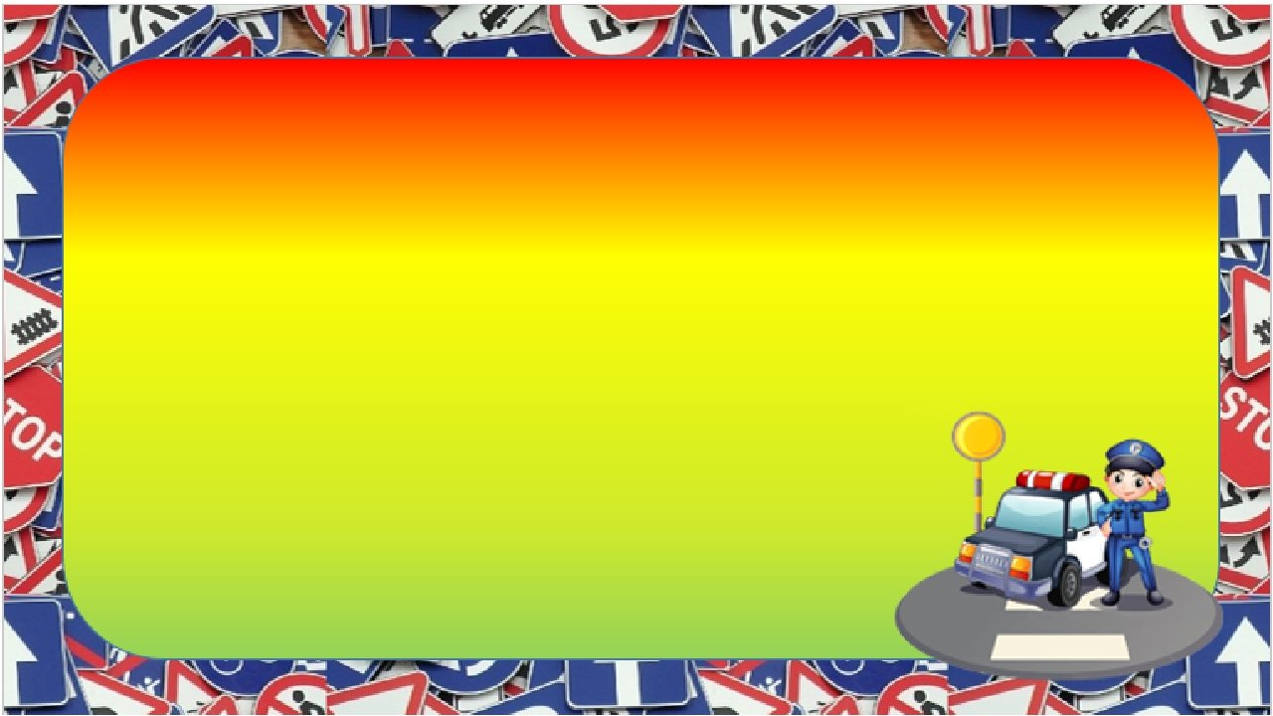
Муниципальное автономное дошкольное образовательное учреждение
Детский сад № 222 городского округа
город Уфа Республики Башкортостан

Slide 2
Актуальность:
- Освоение детьми теоретических знаний о транспорте, светофоре, о правилах безопасного поведения на улицах города.
- Формирование практических навыков на прогулках, экскурсиях, в играх, и в повседневной жизни.
- Развитие таких личностных качеств как самостоятельность, ответственность, активность, дисциплинированность.
- Развитие внимания, речи, мышления, произвольного восприятия.
Тематическое содержание: ООД «Азбука ПДД»

Slide 3
Цель: формирование системы представлений, умений и навыков у детей дошкольного возраста по правилам дорожного движения.
Задачи:
- расширять представления детей о ПДД, строением улицы и дорожными знаками, предназначенными для водителей и пешеходов.
- развивать умение предвидеть опасное событие, уметь по возможности избегать его, а при необходимости действовать.
- развивать осторожность, внимательность, самостоятельность, ответственность и осмотрительность на дороге.
- стимулировать познавательную активность, способствовать развитию коммуникативных навыков.
- воспитывать чувство ответственности, личной безопасности и самосохранении.

Slide 4
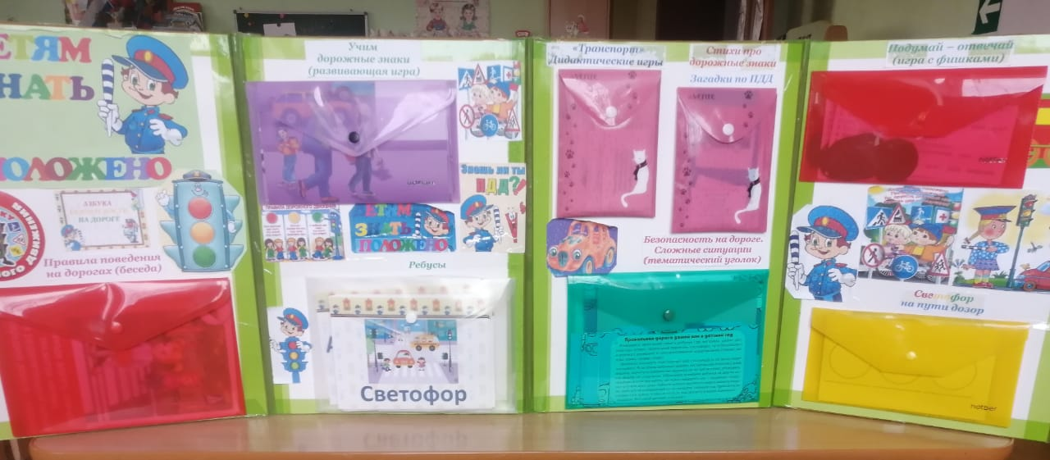
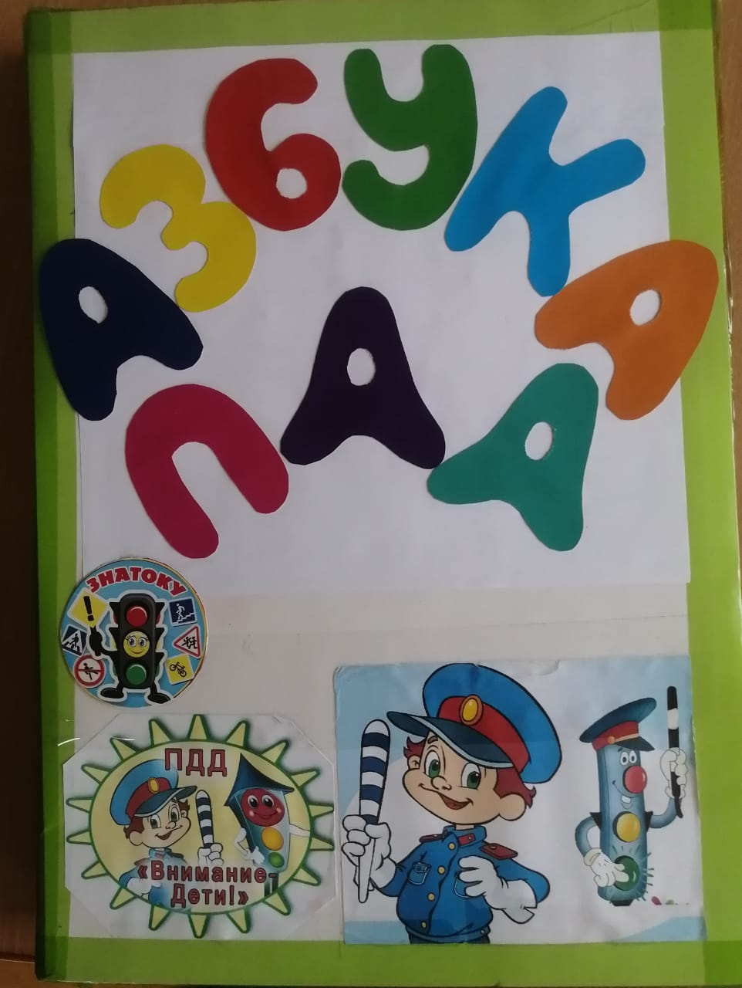

Slide 5
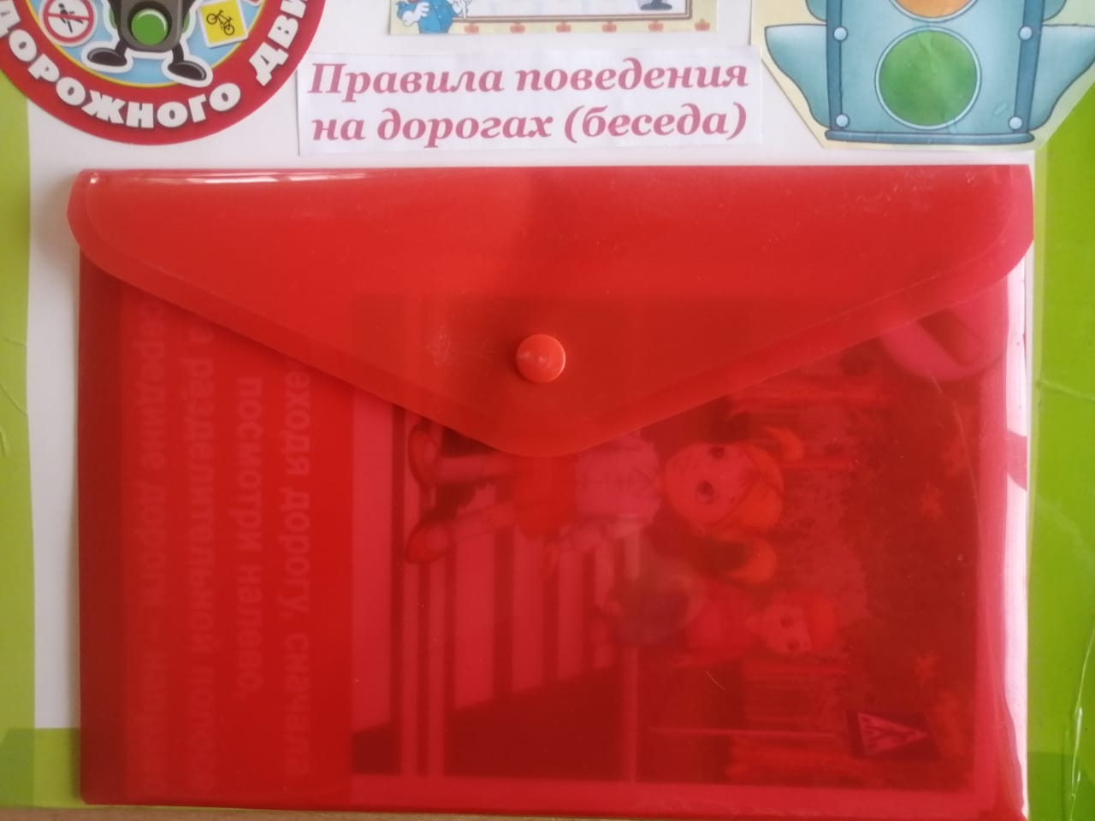
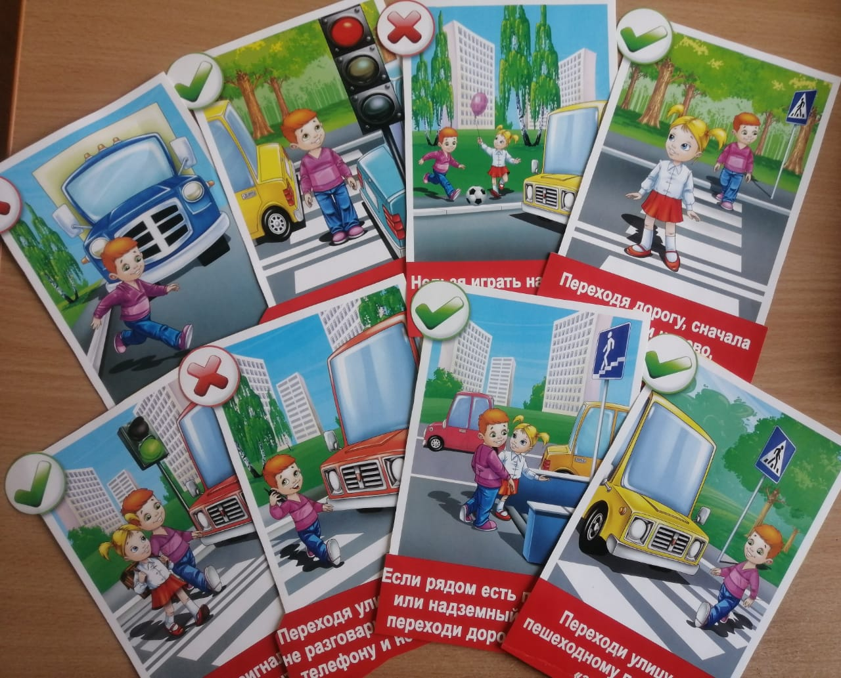

Slide 6
2. Учим дорожные знаки. Развивающая игра
Вариант 1. Между детьми раздаются большие карты поровну. Воспитатель по очереди показывает карточки с дорожными знаками. Тот, у кого на карточке оказалось соответствующая знаку ситуация, забирает этот знак себе и кладет в правый верхний угол карточки. После этого ребенок должен рассказать, как называется этот знак, в каких ситуациях применяется. Выигрывает тот, кто первым подберет знаки к ситуациям и сможет это объяснит
Вариант2. Детям раздаются карточки со знаками. Воспитатель показывает большую карту, на которой изображена дорожная ситуация. Ребенок подбирает к этой ситуации соответствующий знак, а также объясняет почему именно этот знак он выбрал.

Slide 7
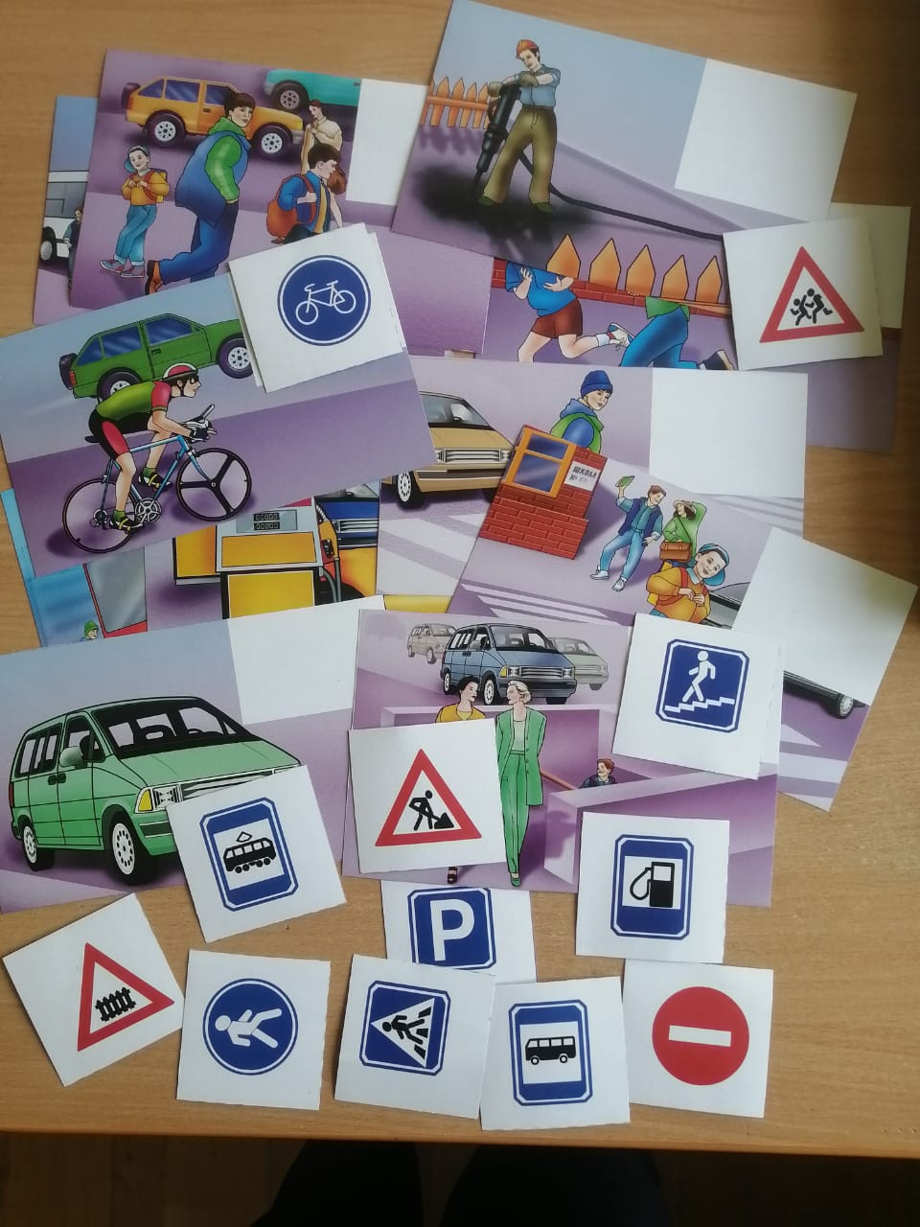
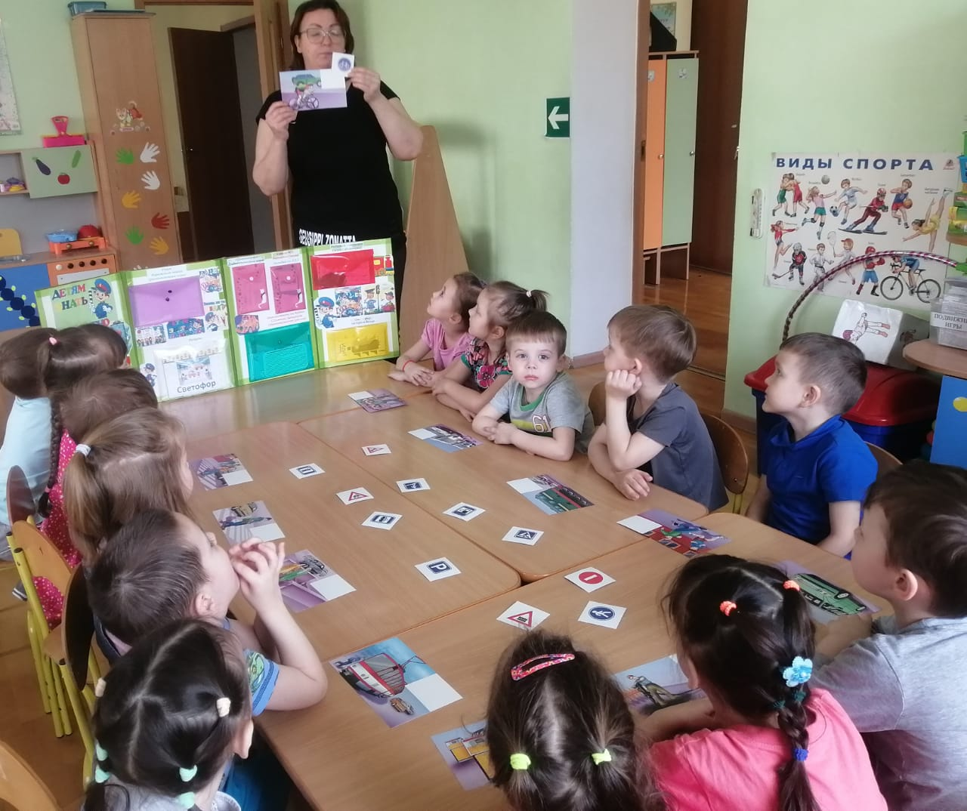
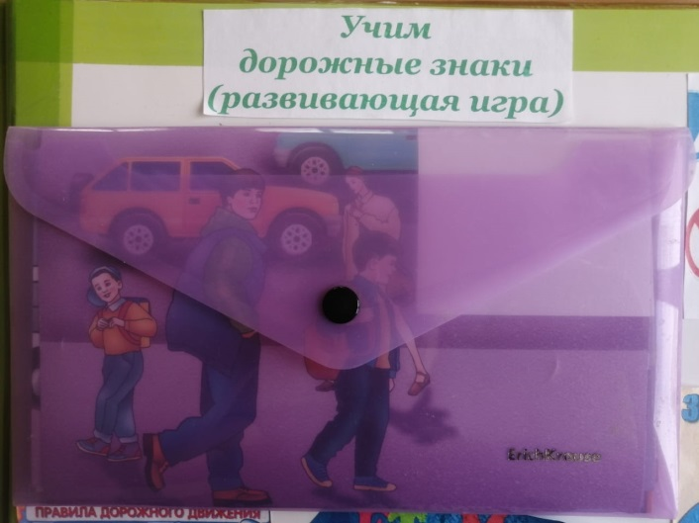

Slide 8
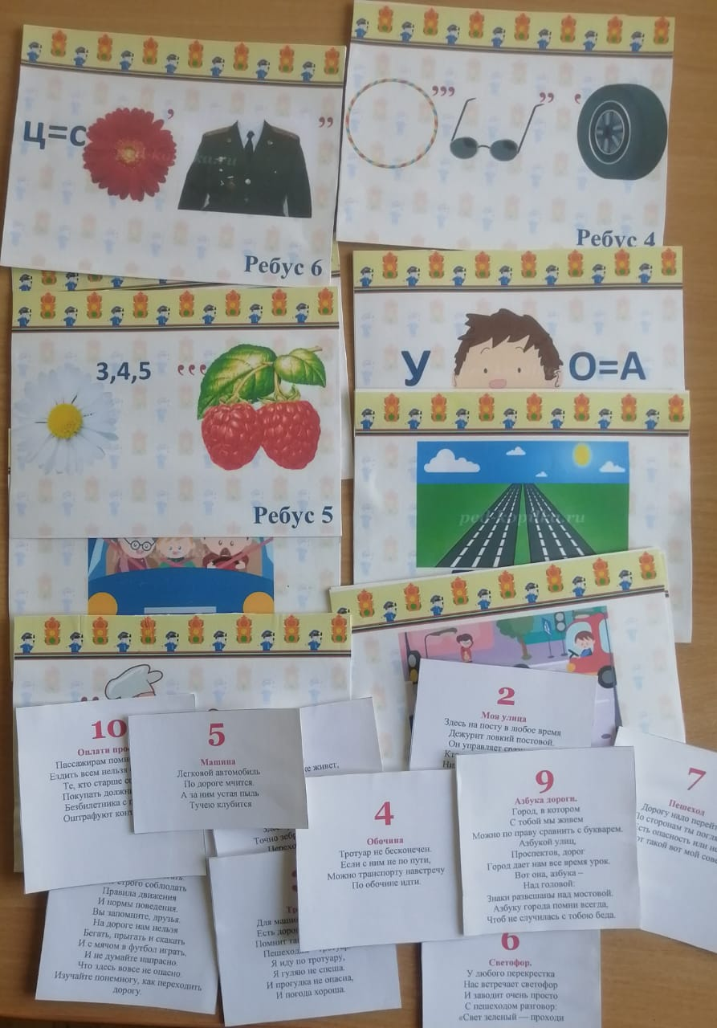
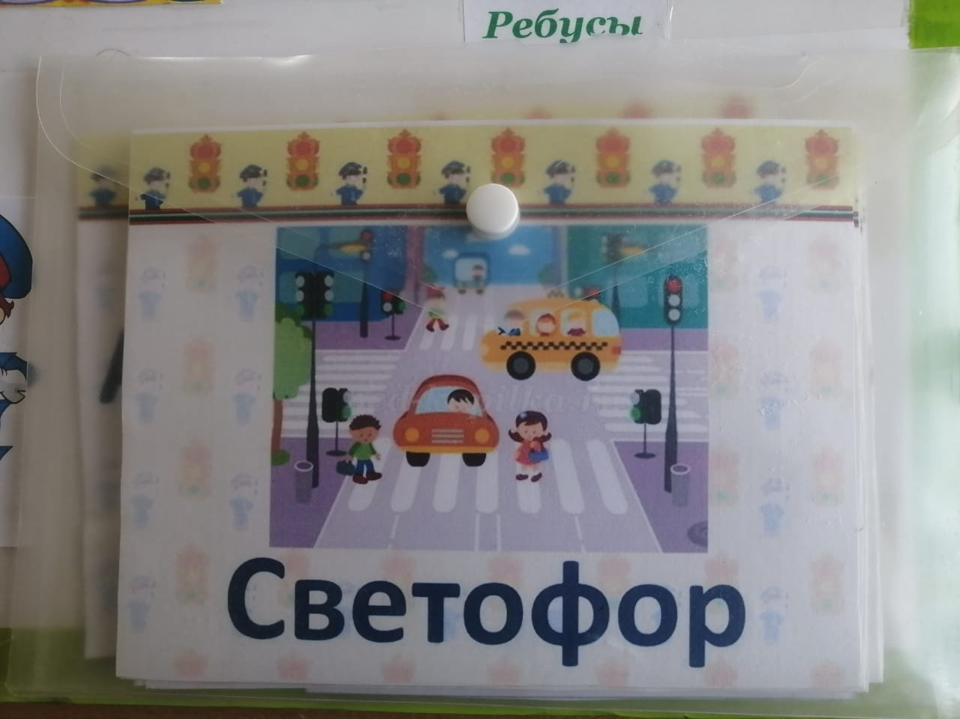

Slide 9
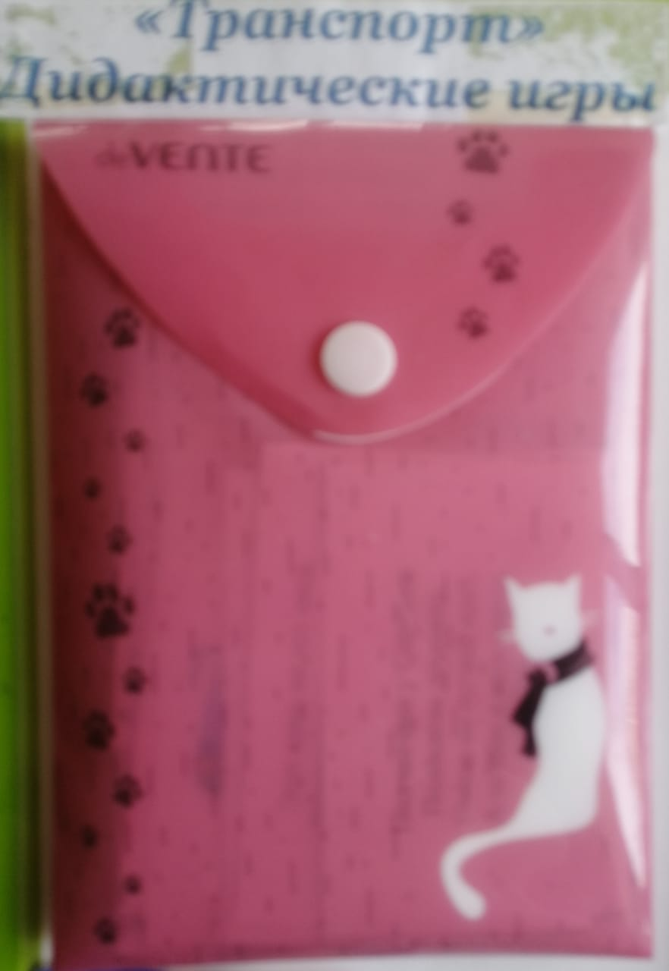
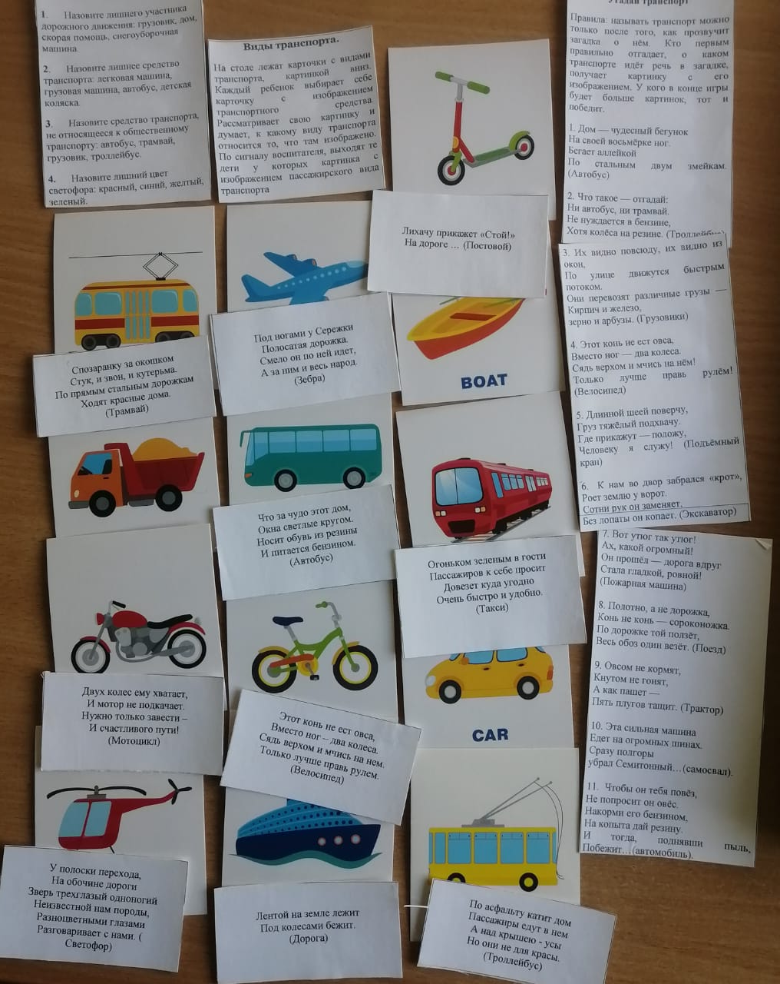

Slide 10
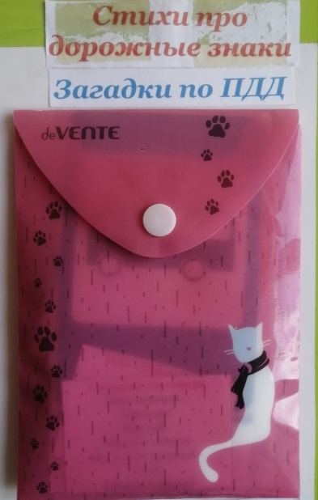
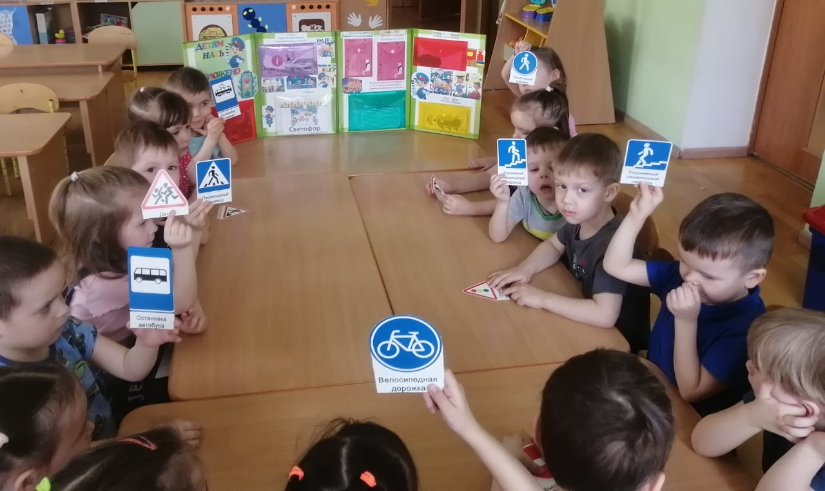
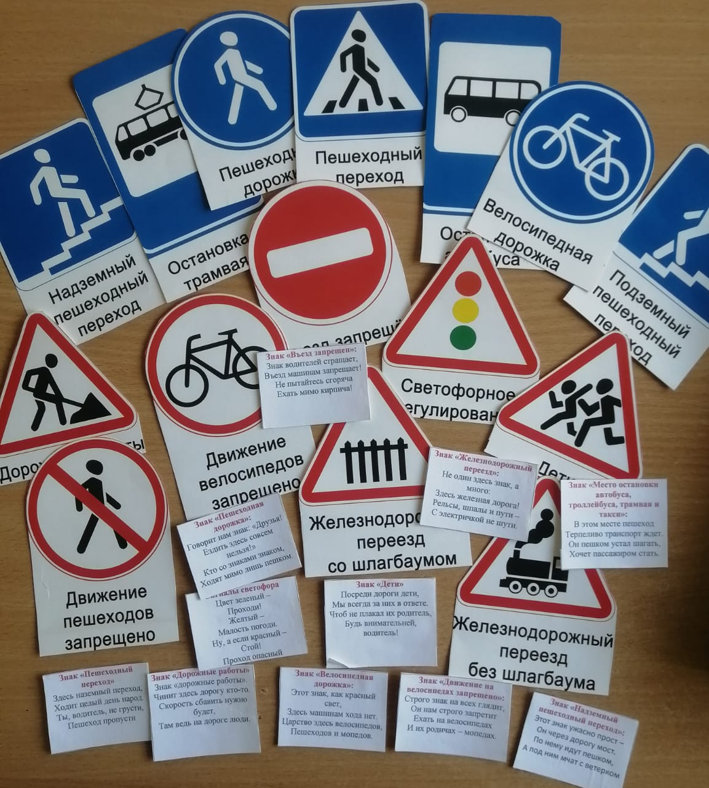

Slide 11
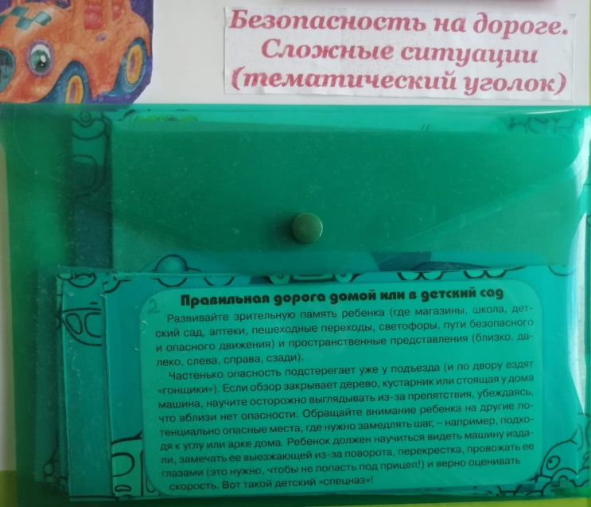
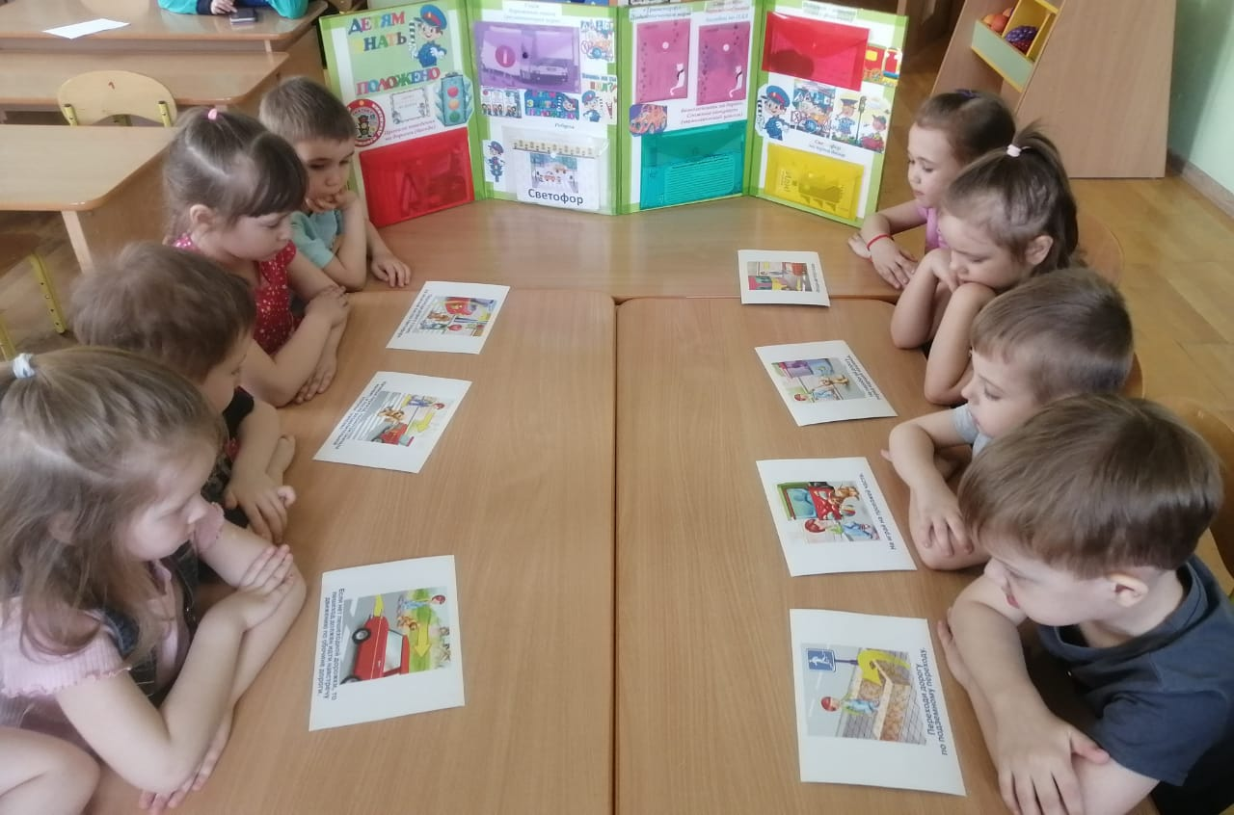
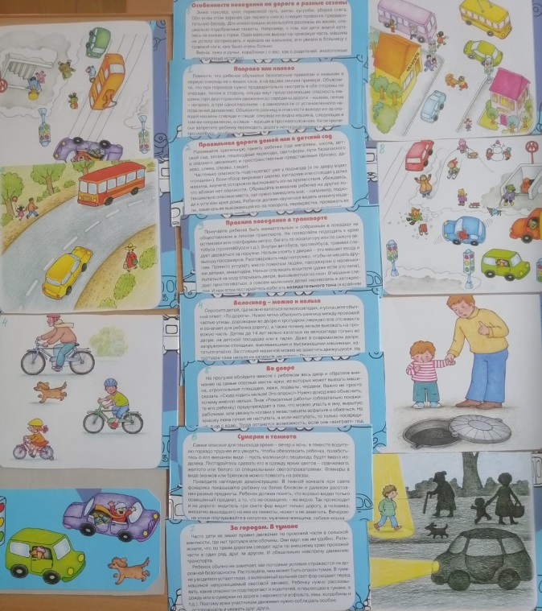

Slide 12
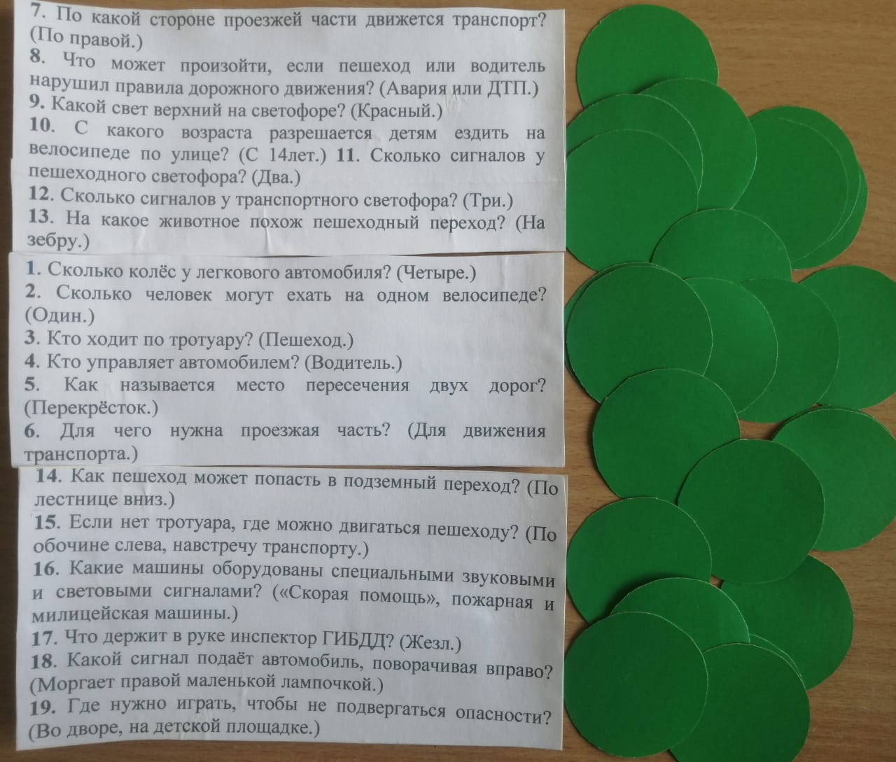
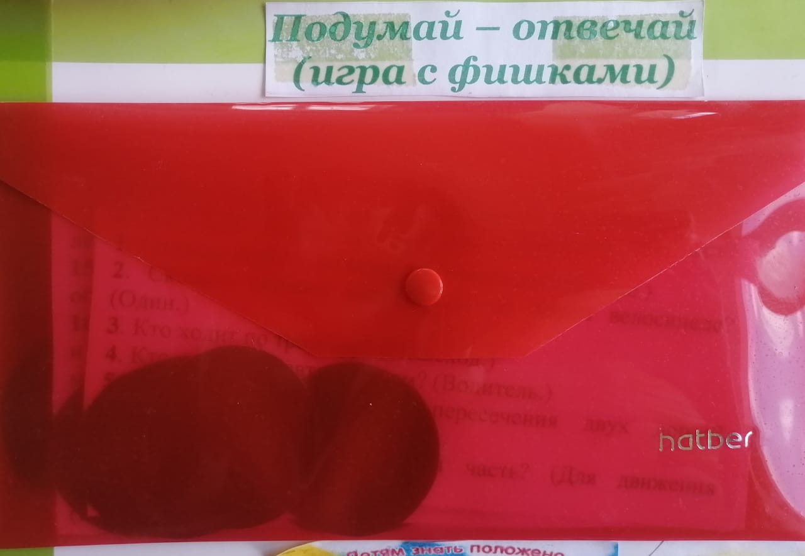

Slide 13
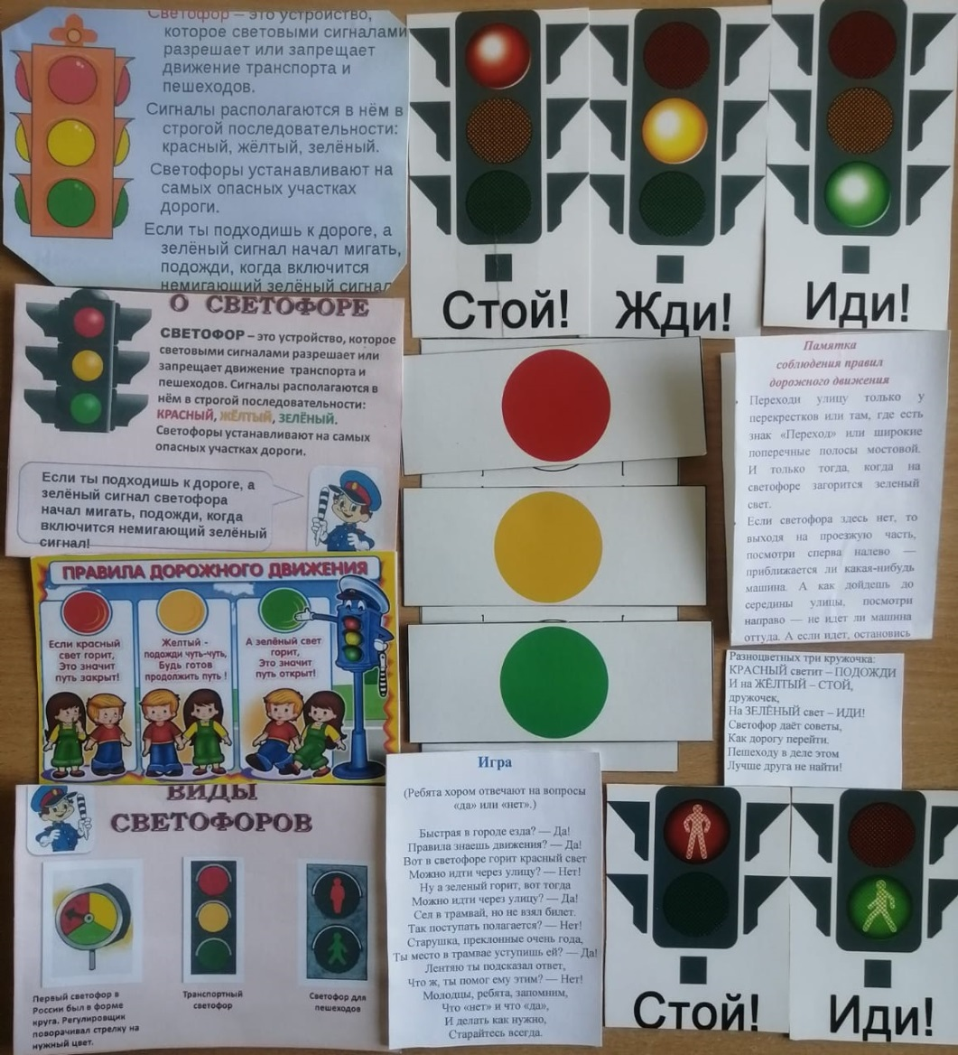
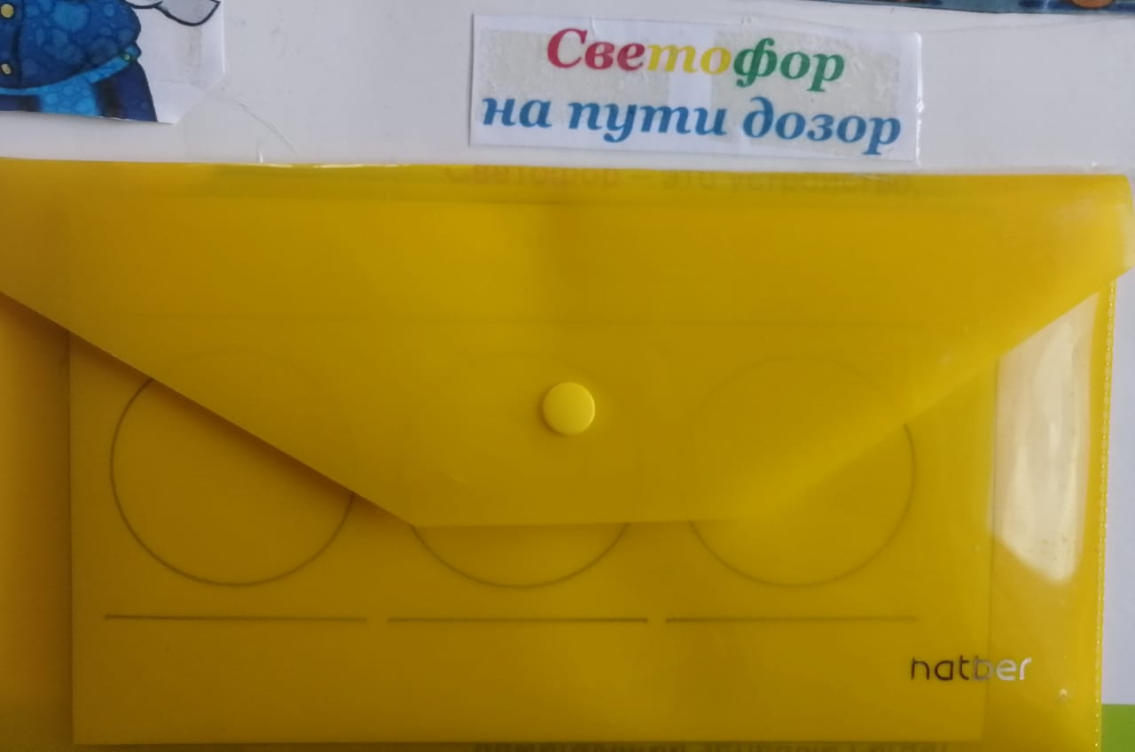

Slide 14
